Slide 1
Порядок назначения и выплаты компенсации части родительской платы за присмотр и уход за детьми, осваивающими образовательные программы дошкольного образования в организациях, осуществляющих образовательную деятельность
Ярославль, февраль 2019

Slide 2
Нормативно-правовые документы
- Федеральный закон от 29.12.2012 № 273-ФЗ
«Об образовании в Российской Федерации»
- Закон Ярославской области от 19.12.2008
№65-з «Социальный кодекс Ярославской области»
- Приказ департамента образования Ярославской области от 11.02.2019 № 04-нп «О внесении изменения в приказ департамента образования Ярославской области от 25.03.2014 № 10-нп

Slide 3
Общие положения
Размер компенсации – средний размер родительской платы за присмотр и уход за детьми:
20 % на первого ребенка
50% на второго ребенка
70% на третьего и последующих детей

Slide 4
Условия назначения компенсации
выплата одному из родителей, внесшему родительскую плату
размер среднедушевого дохода семьи не превышает 1,5 кратную величину прожиточного минимума трудоспособного населения (15975 рублей), за второй квартал года, предшествующего году обращения за назначением компенсации
выплата многодетным семьям вне зависимости от среднедушевого дохода семьи

Slide 5
Учет детей при выплате компенсации
все дети в семье, в том числе усыновленные, находящиеся под опекой (попечительство) в возрасте до 18 лет
исключение: родитель лишен или утратил права родителя в возрасте до 18 лет, лиц приобретших дееспособность в полном объеме или объявленных полностью дееспособными в возрасте до 18 лет

Slide 6
Члены семьи
совместно проживающие и ведущие общее хозяйство супруги (в том числе усыновители, опекуны (попечители), приемные родители)
несовершеннолетние дети (сыновья, дочери, усыновленные, находящиеся под опекой, пасынки и падчерицы)
дети инвалиды с детства и инвалиды I группы старше 18 лет

Slide 7
Не включаются в состав семьи
- военнослужащие, проходящие военную службу по призыву
лица, отбывающие наказание в виде лишения свободы
- лица, находящиеся на полном государственном обеспечении

Slide 8
Расчет среднедушевого дохода
сумма дохода членов семьи за 3 последних календарных месяца, предшествующих месяцу подачи заявления
сумма доходов, полученных как в денежной, так и в натуральной форме
доходы учитываются до вычета налогов и сборов

Slide 9
Перерасчет компенсации
за текущий месяц в следующем месяце
средний размер родительской платы устанавливается Правительством Ярославской области
выплата компенсации за счет средств бюджета Ярославской области

Slide 10
Назначение и выплата компенсации
Основание:
заявление с приложением документов (регистрируется организацией в день подачи)
рассмотрение документов
приказ руководителя о назначении компенсации
(Ответственность за достоверность документов несет заявитель)

Slide 11
Основные документы
паспорт (документ, заменяющий паспорт)
документ, удостоверяющий личность иностранного гражданина и оригинал документа, подтверждающего право на проживание, пребывание
документ, подтверждающий полномочия законного представителя
свидетельства о рождении всех детей (паспорт гражданина РФ старше 14 лет)
страховое свидетельство (СНИЛС)
свидетельство о браке (расторжении брака)
сведения о реквизитах кредитной организации, номер лицевого счета заявителя

Slide 12
Документы, подтверждающие среднедушевой доход семьи
справка о доходах по форме №2 –НДФЛ
справка из органов социальной защиты населения
справка о получении пенсий и иных выплат
справка из образовательной организации о получении стипендии
справка из органов государственной службы занятости
справка из органов опеки и попечительства
справка из территориальных налоговых органов

Slide 13
Дополнительные документы
многодетные семьи – оригинал документа многодетной семьи Ярославской области
малоимущие семьи – справка из органа социальной защиты населения
семьи, имеющие детей инвалидов – справка учреждения медико-социальной экспертизы
дети одиноких матерей – справка из органов записи актов гражданского состояния

Slide 14
Дополнительные документы
дети, не получающие алименты:
справка от судебных приставов
справка из паспортно-визовой службы
дети военнослужащих, проходящие военную службу по призыву:
справка из военного комиссариата (о призыве)
справка из военного образовательного учреждения высшего образования (отца ребенка)
справка из воинской части (о прохождении военной службы)

Slide 15
Дополнительные документы
неработающие родители (копии трудовых книжек)
родители инвалиды или пенсионеры (копии трудовых книжек или пенсионных удостоверений, либо справки из пенсионного фонда о получении пенсии)
лица, находящиеся на полном государственном обеспечении (справки из учреждений)
родители, находящиеся под стражей (справки из учреждения уголовно-исполнительной системы
родители обучаются по очной форме (справки из образовательной организации)

Slide 16
Основания для отказа в назначении компенсации
обращение лица, не являющегося заявителем
непредставление заявителем документов
представление заявителем документов, содержащих неполные или недостоверные сведения
размер среднедушевого дохода свыше 1,5 кратной величины прожиточного минимума
получение компенсации другим родителем
наличие в семье трудоспособных граждан, не имеющих работу

Slide 17
Объективные причины невозможности ведения трудовой деятельности
уход за ребенком в возрасте до 3 лет, ребенком инвалидом и престарелым родственником старше 80 лет
длительное лечение 21 и более дней
прохождение судебно-медицинской экспертизы
обучение лиц старше 18 лет по очной форме обучения
постоянное проживание гражданина на территории иностранного государства

Slide 18
Назначение и выплата компенсации
направление уведомления заявителю не позднее 15 календарных дней со дня регистрации заявления
принятие решения не может превышать 10 календарных дней
назначение компенсации по приказу на 12 календарных месяцев
направление мотивированного уведомления об отказе в назначении компенсации

Slide 19
Назначение и выплата компенсации
с первого числа месяца представления заявления и документов, не ранее даты приема ребенка в детский сад
выплата при условии внесения платы за присмотр и уход в течении месяца, следующего за месяцем последней оплаты
подтверждение оплаты квитанцией
невнесение платы – приостановление выплаты

Slide 20
Назначение и выплата компенсации
предоставление заявления и документов за 15 календарных дней до окончания текущего периода получения компенсации
устранение причин не назначения компенсации – на новый период вновь обращение за компенсацией
прекращение выплаты следующим днем отчисления из детского сада

Slide 21
Назначение и выплата компенсации
изменение состава семьи и оснований для назначения размер компенсации изменяется с месяца следующего за месяцем, в котором произошли изменения
принятие решения об изменении размера компенсации в течении 5 рабочих дней со дня извещения и оформление приказом
уведомление заявителя в течение 5 рабочих дней

Slide 22
Назначение и выплата компенсации
определение объема средств и направление заявки до 15 числа текущего месяца
направление средств из бюджета Ярославской области
обеспечение сохранности документов
контроль со стороны департамента образования (учредитель)
выплата компенсации за счет средств материнского капитала ежеквартально в течении месяца, следующего за кварталом

Slide 23
Документы
форма заявления для родителей будет направлена в понедельник, если приняты заявления, не переделывать
форма для соцзащиты будет направлена в ДОУ(отправлять частями по мере поступления заявлений, список составляется независимо от района, количество заявителей в списке может быть без ограничений, с подписью и печатью, телефоном организации и контактным лицом)
форма отправляется ежедневно (направить курьера) до стабилизации обстановки в центры социальных выплат своего района

Slide 24
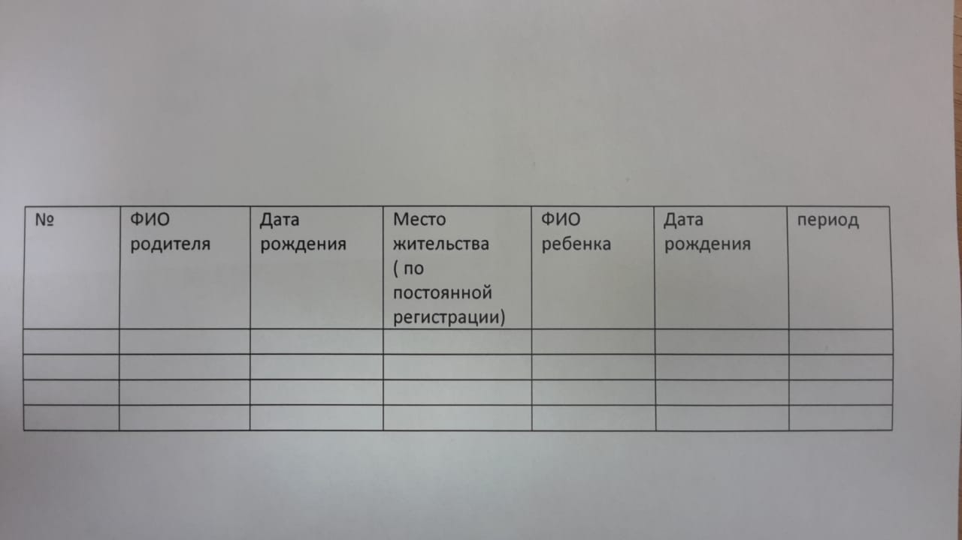
Образец формы для соцзащиты

Slide 26
Взаимодействие с центром социальных выплат
звонок из центра социальных выплат о готовности отработанных списков
контактное лицо забирает списки (справка с подписью и печатью)
форма справки на следующем файле

Slide 27
